Slide 1
Sponsring
Kimstad GoIF U P14
Att vara sponsor till Kimstad GoIF U P14 innebär att ditt företag syns i ett lokalt sammanhang där idrott, gemenskap och engagemang står i centrum. Genom att sponsra laget bidrar ni till att skapa förutsättningar för oss att fortsätta vår satsning på att utveckla våra ungdomar. Det bidrar även till att vi kan delta på cuper och aktiviteter med laget. Ni kan samtidigt använda ert engagemang kring ungdomsidrotten för att stärka ert varumärke lokalt.

Slide 2
Sponsorpaket - Matchdress
Sponsorpaket | Kostnad | Exponering
Guldsponsor Match | 15 000 kr | Logotyp centralt på matchtröjans framsida Synlighet i lagets sociala medier Presentation av företaget i sponsorinlägg Logotyp på lagets sponsorlista Logotyp på poster vid lagets matcher (Guldsponsorer)
Silversponsor Match | 10 000 kr | Logotyp på baksidan av matchtröjan alt. på shortsen Logotyp på lagets sponsorlista Tackinlägg på lagets sociala medier
Bronssponsor Match | 5 000 kr | Logotyp på matchtröjans ärm Företagsnamn på sponsorlista Tackinlägg på lagets sociala medier

Slide 3
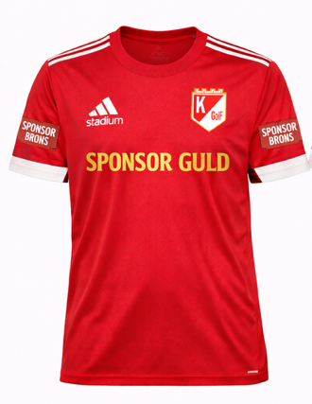
Guldsponsor Match | Övrig information
Logotyp centralt på matchtröjans framsida | Storlek logotyp Bröst fram 230 x 90 mm
Synlighet i lagets sociala medier | Instagram och Facebook
Presentation av företaget i sponsorinlägg | Länk till hemsida, logotyp och beskrivning.
Logotyp på lagets sponsorlista | Synlighet på lagsidan på laget.se Sponsorlista vid hemmamatcher
Logotyp på poster vid lagets matcher (Guldsponsorer) | Storlek Poster 500 x 700 mm

Slide 4
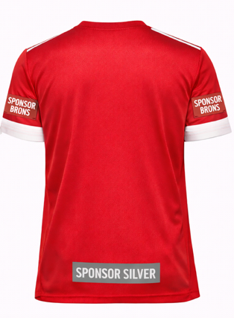
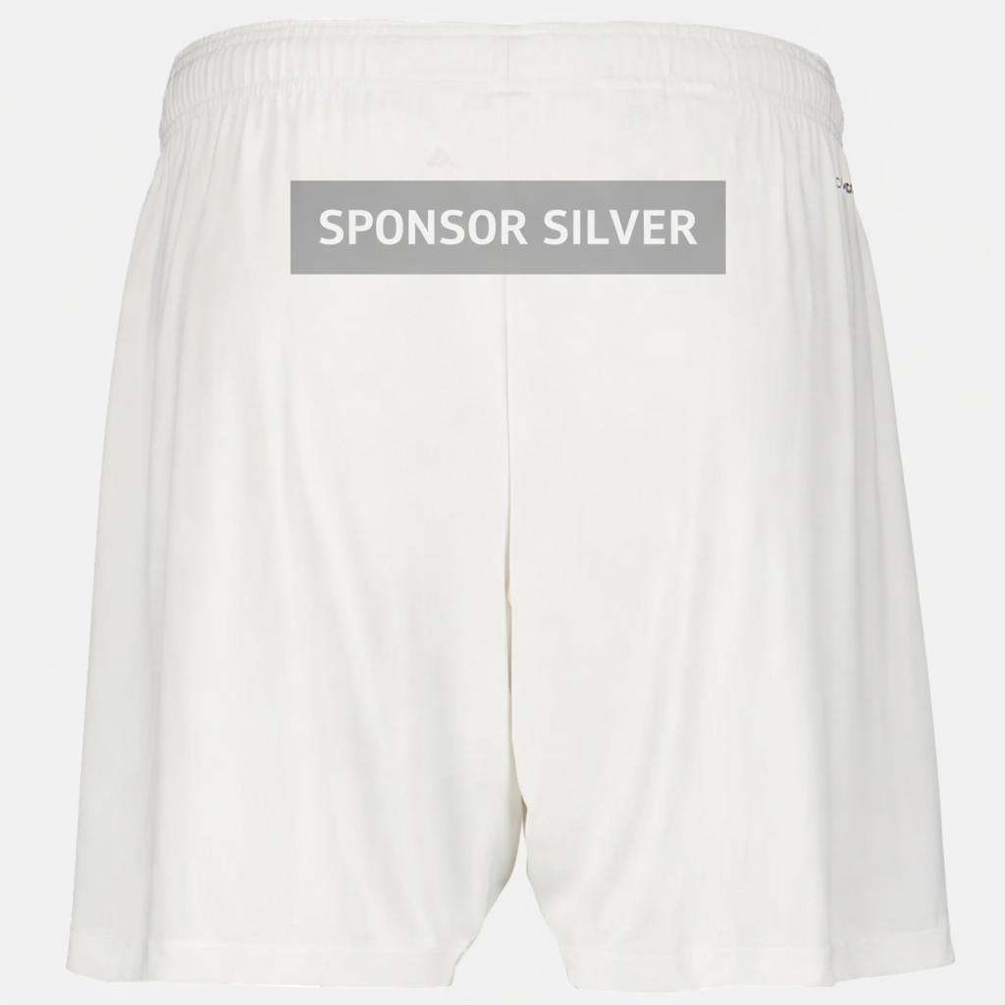
Silversponsor Match | Övrig information
Logotyp på baksidan av matchtröjan alt. på shortsen | Storlek logotyp Nedre rygg 180 x 55 mm Shorts bak 125 x 45 mm
Logotyp på lagets sponsorlista | Synlighet på lagsidan på laget.se Sponsorlista vid hemmamatcher
Tackinlägg på lagets sociala medier | Inlägg via Instagram och Facebook

Slide 5
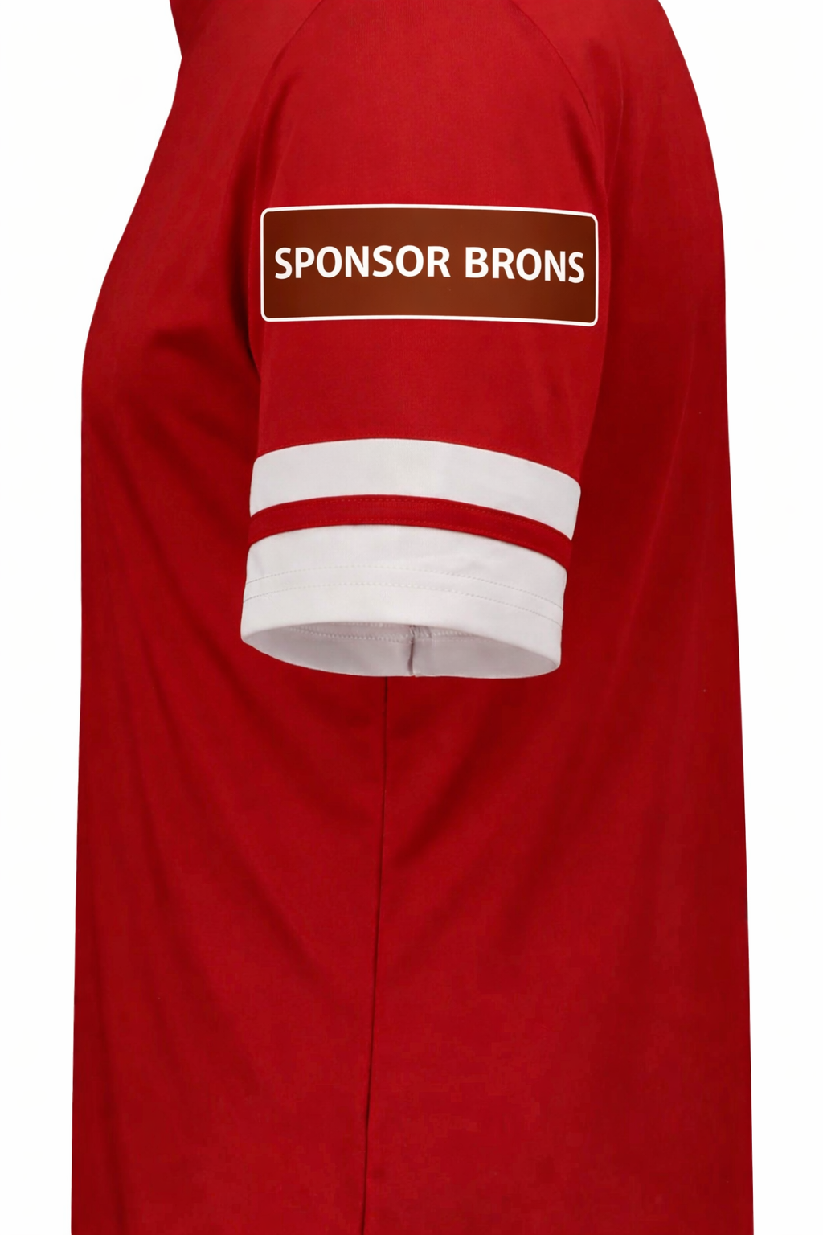
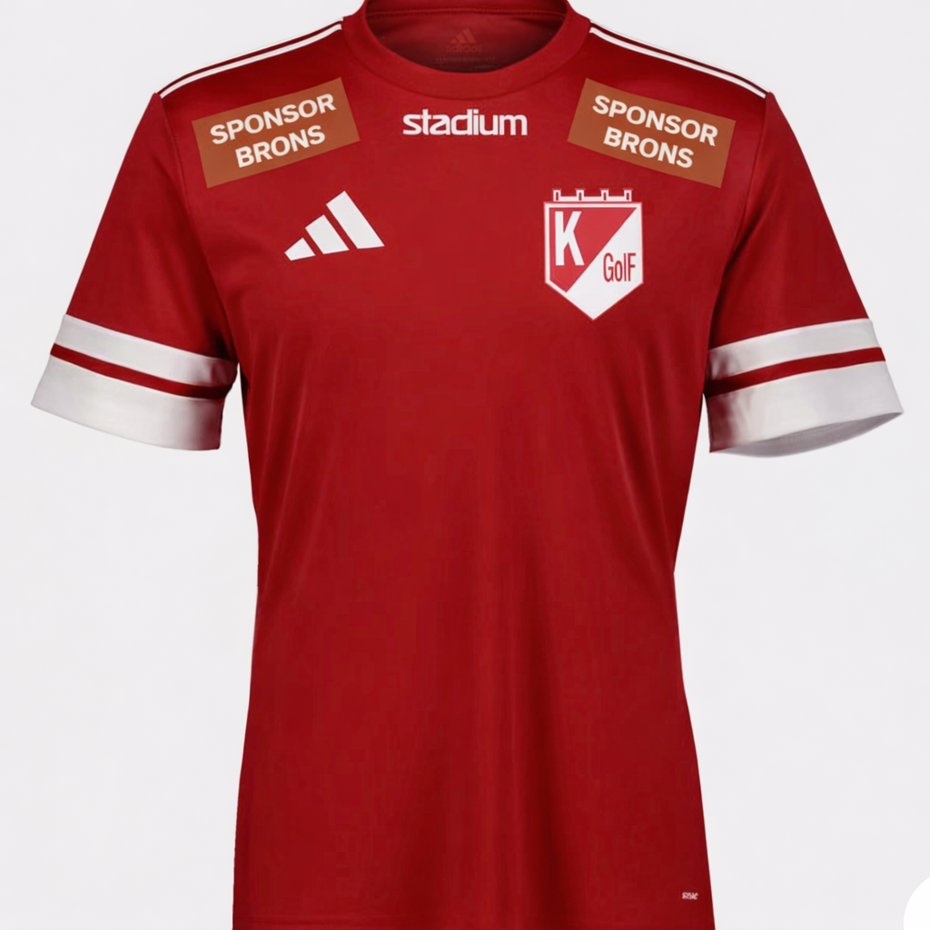
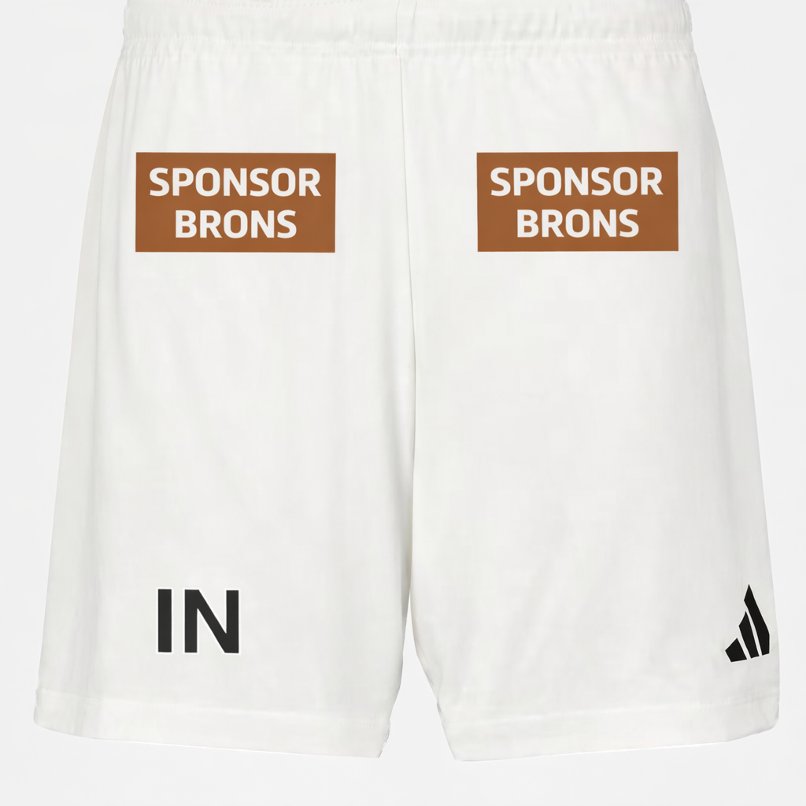
Bronssponsor Match | Övrig information
Logotyp på ärm eller axlar på matchtröjan alt. på framsida shorts | Storlek logotyp Ärm 80 x 40 mm Axlar fram 90 x 45 mm Shorts fram 75 x 45 mm
Företagsnamn på lagets sponsorlista | Synlighet på lagsidan på laget.se Sponsorlista vid hemmamatcher
Tackinlägg på lagets sociala medier | Inlägg via Instagram och Facebook

Slide 6
Sponsorpaket - Arrangemang
Sponsorpaket | Kostnad | Exponering
Guldsponsor Arrangemang | 20 000 kr / säsong | Namnge cupen, "XXX – Kimstad GoIF U P14” (all information) Exponering inför, under och efter cup/matchcamp. Poster vid kiosk eller lotteri Banderoll spelplan (storlek 100x200 cm eller enligt överenskommelse) Möjlighet att presentera erbjudanden på plats Silversponsor match
Silversponsor Arrangemang | 10 000 kr / säsong | Exponering inför, under och efter cup/matchcamp Poster vid kiosk och lotteri Banderoll spelplan (storlek 100x200 cm eller enligt överenskommelse) Bronssponsor match
Bronssponsor Arrangemang | 5 000 kr / säsong | Exponering inför, under och efter cup/matchcamp Poster med logotyp vid kiosk

Slide 7
Sponsorpaket – Övrigt samarbete
Samarbete | Kostnad | Exempel | Exponering
Priser till lotteri | 1 000-5 000 kr | Rabatter, kläder, aktiviteter, idrottsartiklar etc. | Synlighet i lagets sociala medier Presentation av företaget i sponsorinlägg Poster vid lotteri på match/cup
Matchboll | 2000 kr | Presentation inför match/cup. | Presentation ”matchboll” i inlägg vid hemmamatch Affisch A3 med logotyp i kiosk under match
Ingen domare, ingen match | 1 000-5 000 kr | Betalning domaravgift match eller cup, lunch till domarna på cup, erbjudande eller pris. | Synlighet i lagets sociala medier och lagsida Presentation av företaget i sponsorinlägg Möjlighet att använda för egen marknadsföring Presentation domarsponsor vid match/cup
Aktivitets-rabatt | > 1000 kr | Rabatterat pris eller sponsring lagaktiviteter. | Tackinlägg på lagets sociala medier från besöket Nyhet på lagsida

